Slide 1
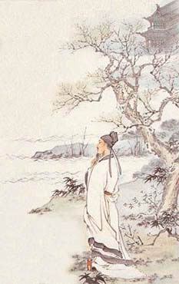


为人性癖耽佳句，语不惊人死不休。
——
吟 安 一 个 字 , 捻 断 数 茎 须 。
——卢延让
两 句 三 年 得， 一 吟 双 泪 流。
知 音 如 不 赏， 归 卧 故 山 秋。
——贾岛

Slide 2
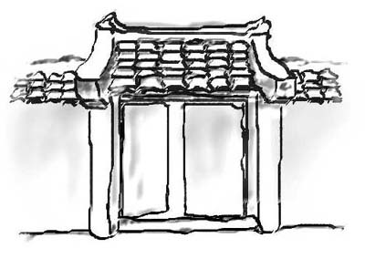
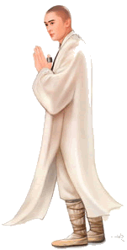
推 敲
胡 仔

Slide 3

1.岛初赴举京师
2.始欲着“推”字
3.时韩愈吏部权京兆
4.岛具对所得诗句云云
比一比，看谁掌握得好

Slide 4

读课文
创造性的复述或表演故事
比一比
看谁的技艺高超

Slide 5
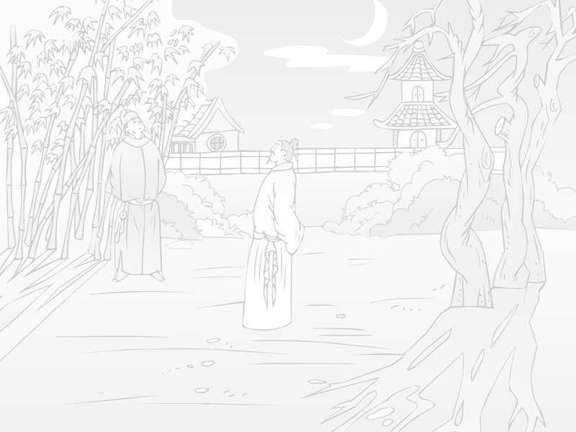
小组合作
“炼字”就是在写作时斟酌字词,使语言简洁优美.
1、本文中“僧敲月下门”一句,韩愈说“作‘敲’字佳”。这样说有什么根据？你同意韩愈的说法吗？
2、运用炼字的方法,说一说下面诗句里的红体字能不能用括号里的字代替。
春风又绿江南岸（到)
随风潜入夜，润物细无声（忽、竟）

Slide 6



Slide 7

让我来 “推敲”
从你的日记中，选出一篇文章，运用炼字的方法修改，并说一说修改的理由。

Slide 8


再 会

